Slide 1
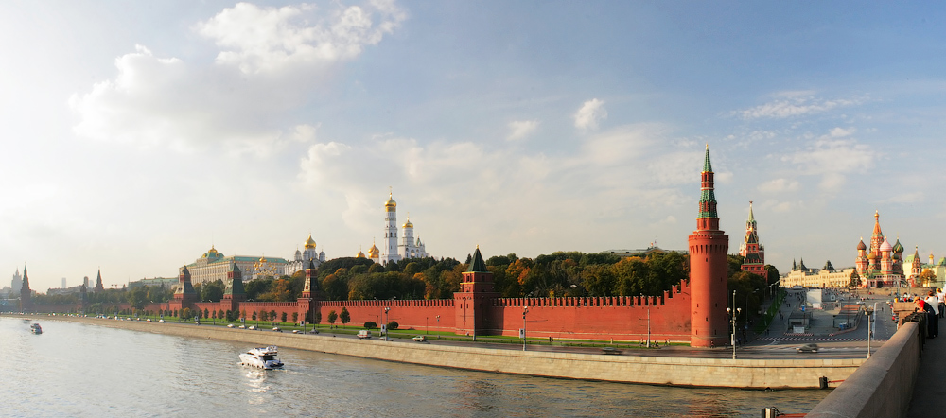
МОСКОВСКИЙ КРЕМЛЬ

Slide 2
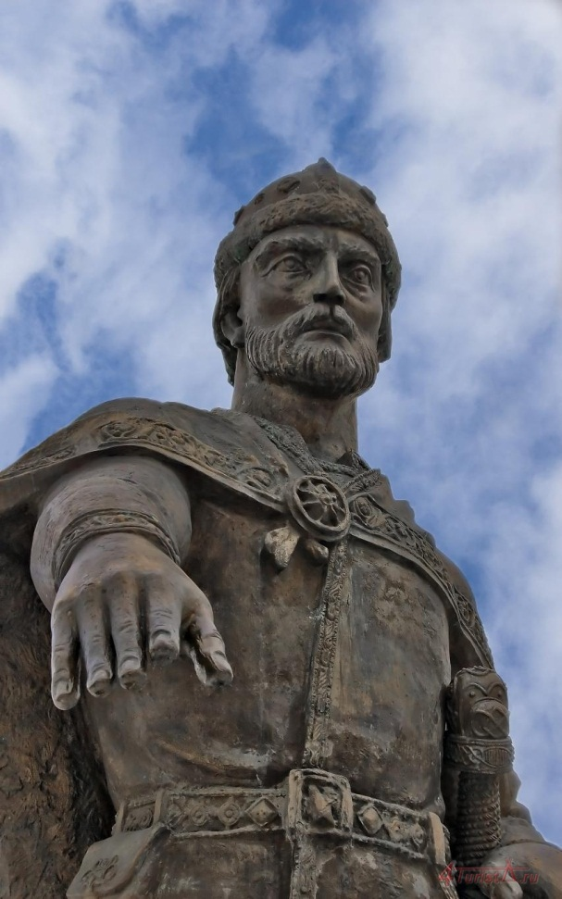
ПЕРВЫЙ КРЕМЛЬ
1156 год - князь Юрий Долгорукий приказывает построить сосновые стены вокруг поселения

Slide 3
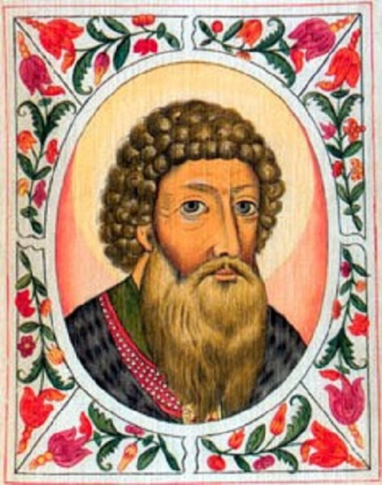
КРЕМЛЬ ИВАНА КАЛИТЫ
В 1339 году начинается строительство дубовых стен вокруг Кремля. Княжит в Москве Иван Калита.

Slide 4
СОБОРНАЯ ПЛОЩАДЬ
Самая первая площадь в Кремле

Slide 5
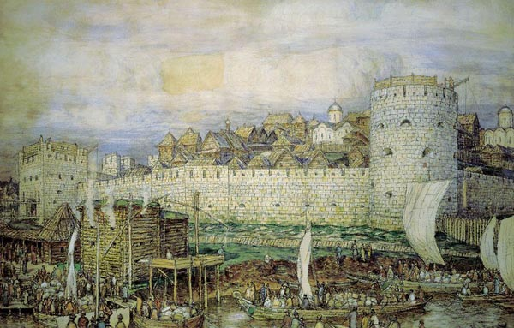
МОСКВА БЕЛОКАМЕННАЯ
ДМИТРИЙ ДОНСКОЙ
1367 год в Кремле возводят стены из белого камня.

Slide 6
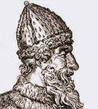
МОСКВА - СТОЛИЦА ГОСУДАРСТВА
ИВАН 3 – великий
московский князь,
«Государь всея Руси»
С 1485 года по 1495 год кремль был отстроен заново зодчими из Италии.
Появились современные соборы, стены выложили из красного кирпича.

Slide 7
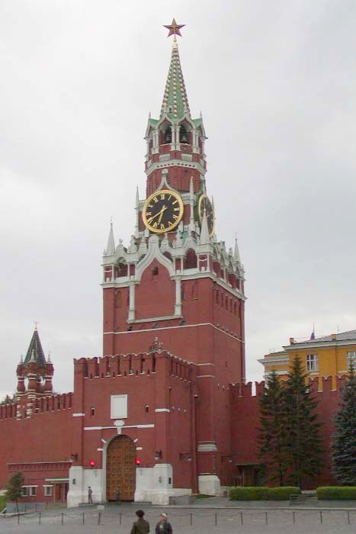
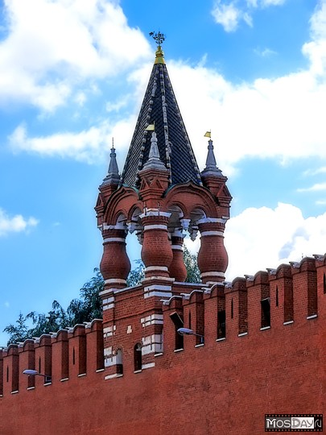
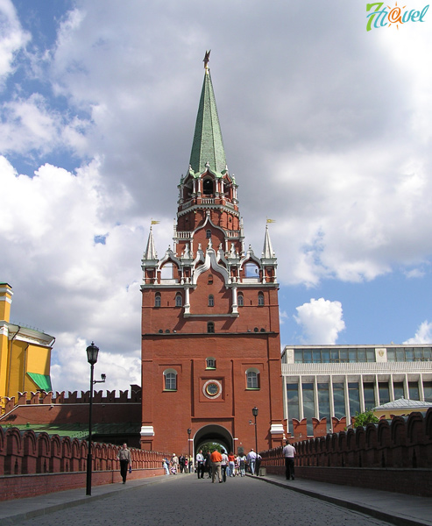
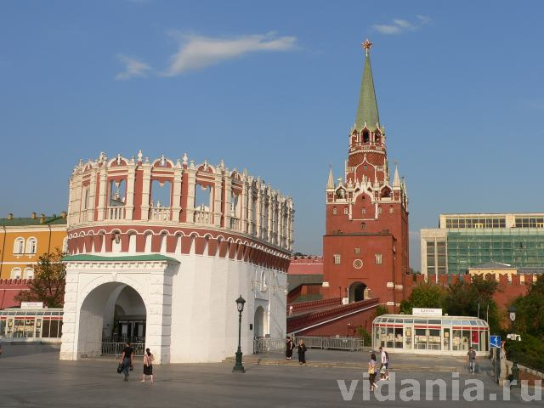
БАШНИ КРЕМЛЯ
СПАССКАЯ - парадная башня
Царская башня
ТРОИЦКАЯ
КУТАФЬЯ

Slide 8
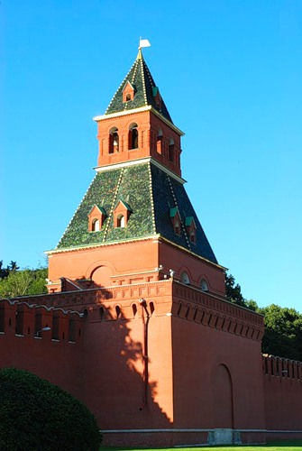
БАШНИ КРЕМЛЯ
БОРОВИЦКАЯ
ТАЙНИЦКАЯ

Slide 9
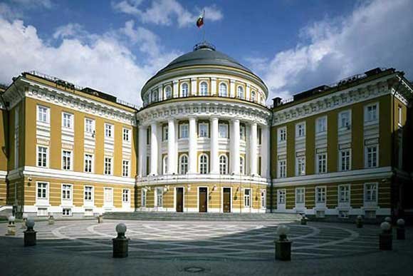
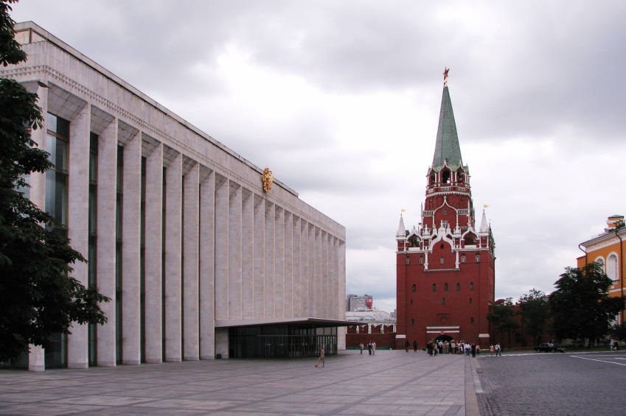
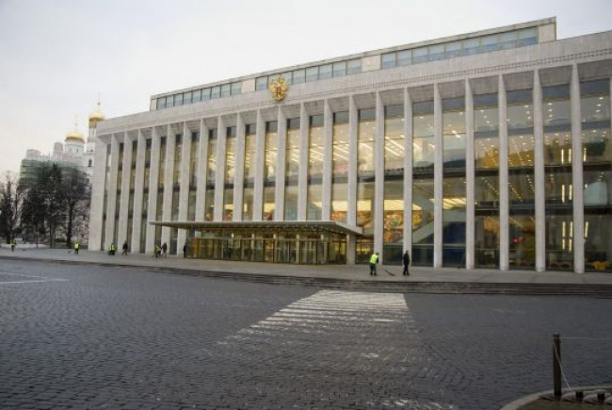
ДВОРЦЫ КРЕМЛЯ
БОЛЬШОЙ КРЕМЛЁВСКИЙ ДВОРЕЦ
РЕЗИДЕНЦИЯ ПРЕЗИДЕНТА РОССИИ
ГОСУДАРСТВЕННЫЙ КРЕМЛЁВСКОЙ ДВОРЕЦ

Slide 10
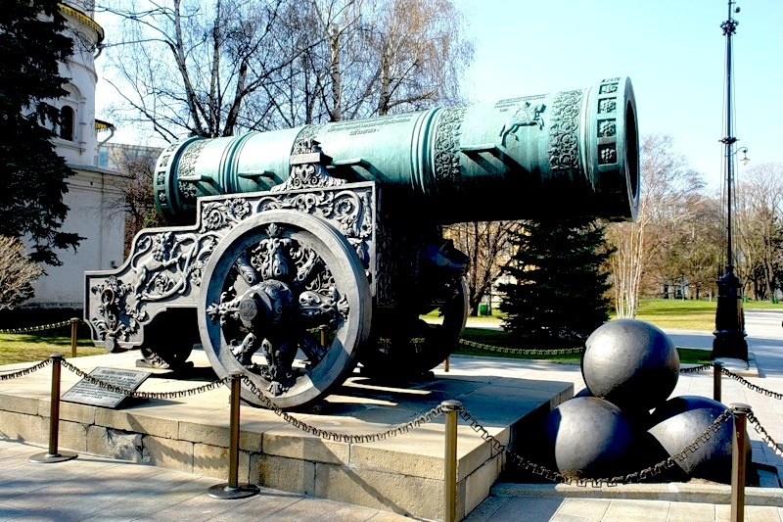
«ЦАРИ» КРЕМЛЯ
ЦАРЬ - ПУШКА
ЦАРЬ - КОЛОКОЛ

Slide 11
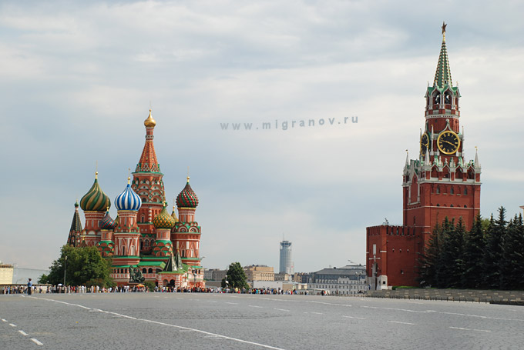
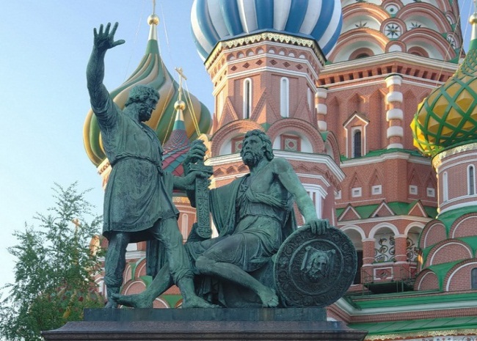
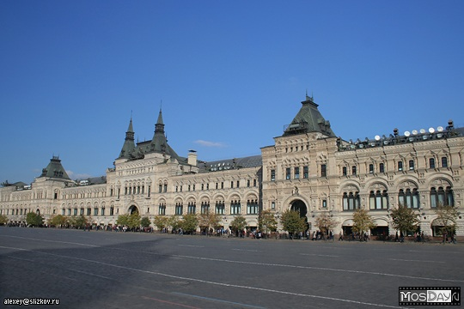
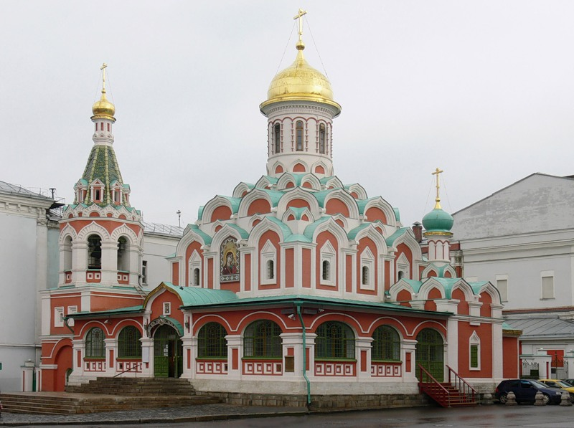
КРАСНАЯ ПЛОЩАДЬ
ГУМ
ПАМЯТНИК МИНИНУ И ПОЖАРСКОМУ
СОБОР ВАСИЛИЯ БЛАЖЕННОГО
КАЗАНСКИЙ СОБОР
ИСТОРИЧЕСКИЙ МУЗЕЙ

